Slide 1
第四章 最短时间控制系统
Minimum time control

Slide 2
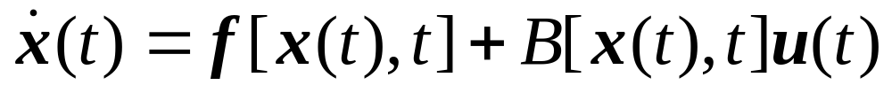
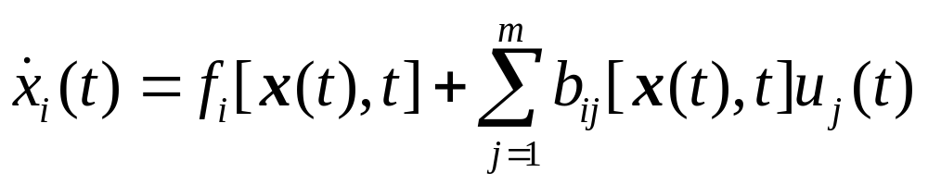
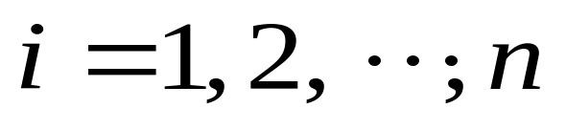
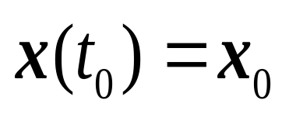
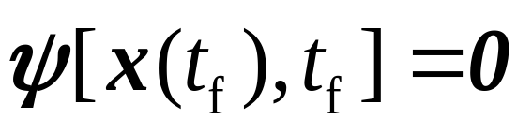
1. 非线性系统的最短时间控制问题
状态方程：

Slide 3
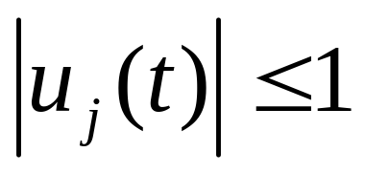
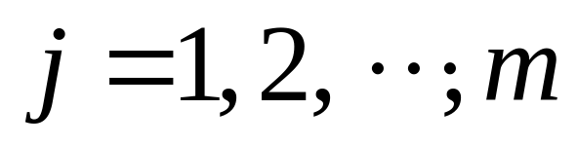
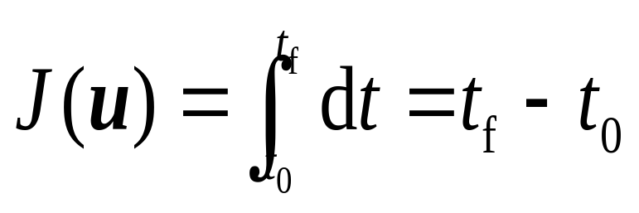
满足不等式约束
最小。

Slide 4
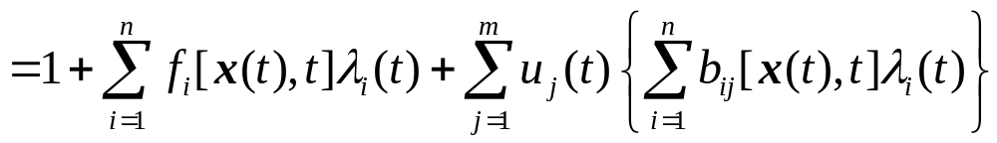
用最小值原理

Slide 5
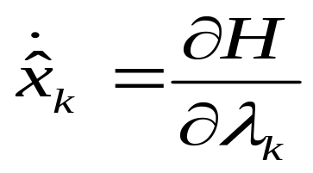
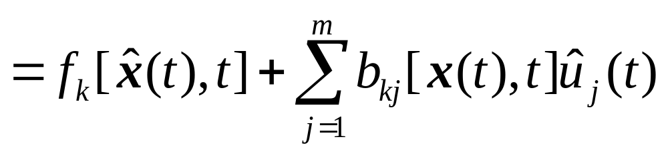
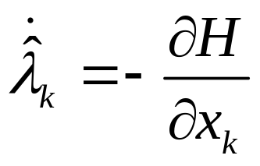
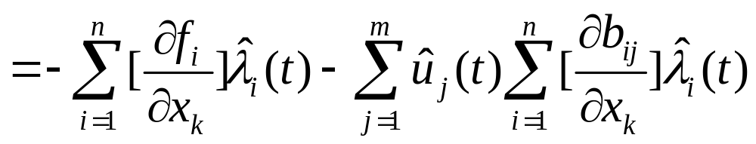
正则方程组

Slide 6
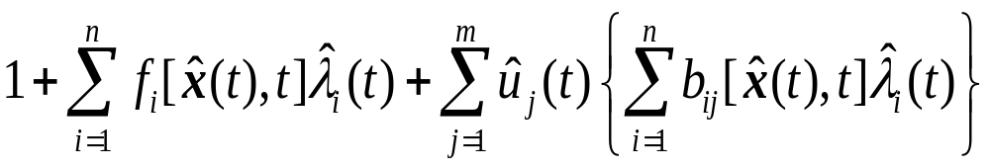
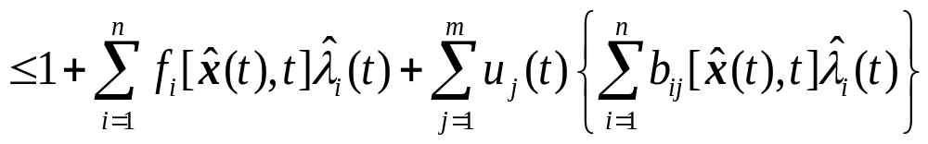
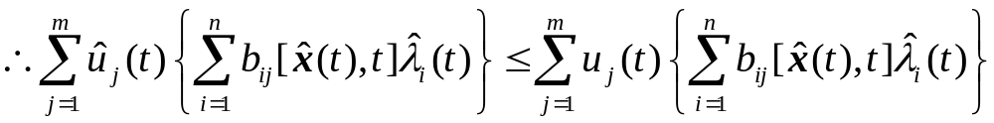

Slide 7

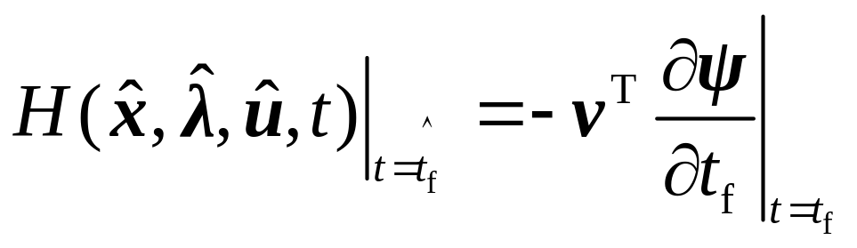
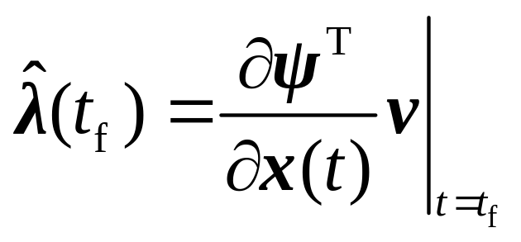
函数终值
协态终值

Slide 8
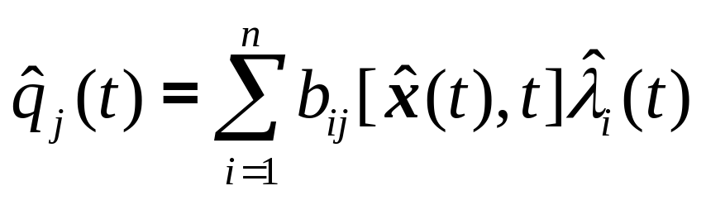
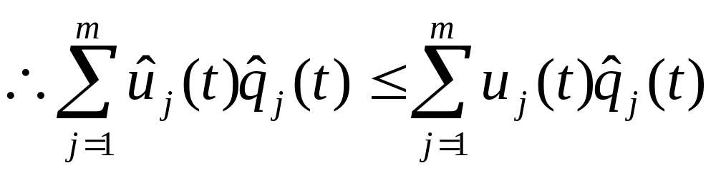
定义

Slide 9
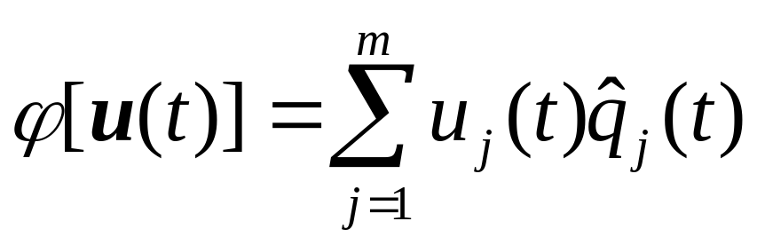
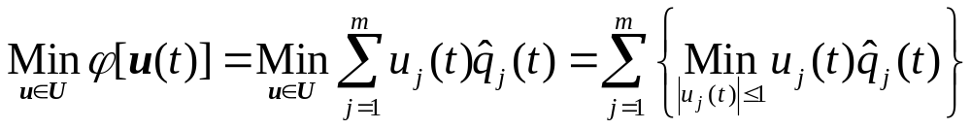
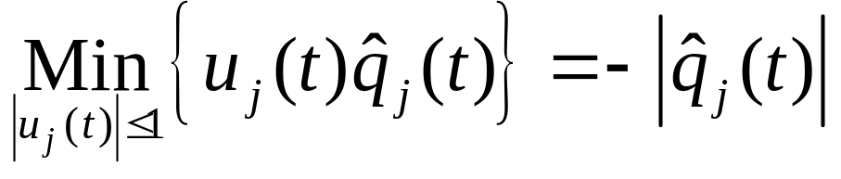
令

Slide 10
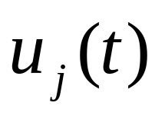
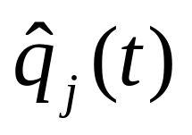
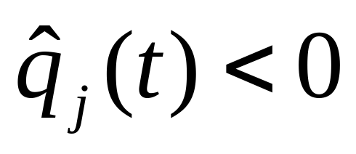
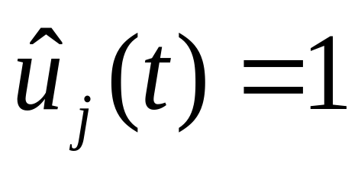
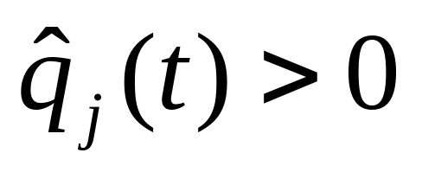
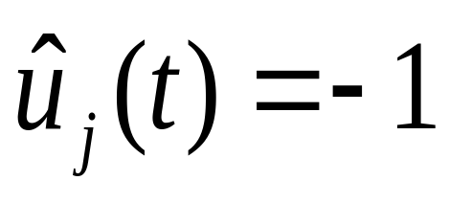
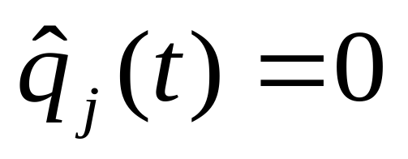
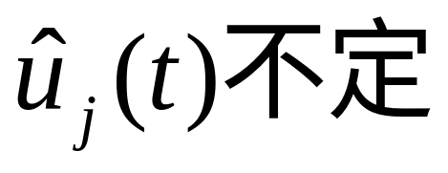
是 的函数

Slide 11
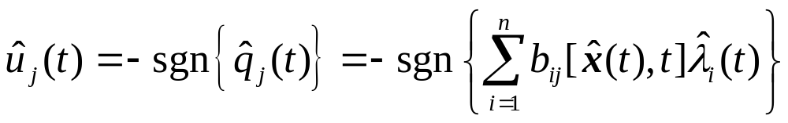
定义符号函数

Slide 12
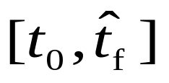
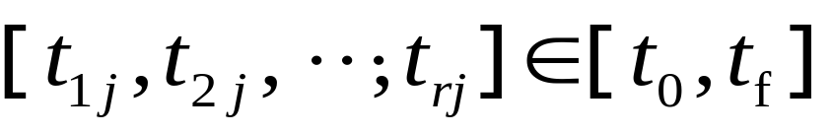
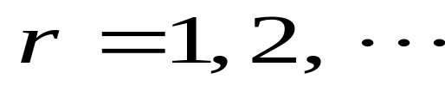
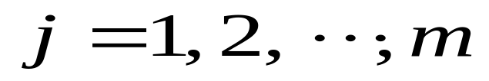
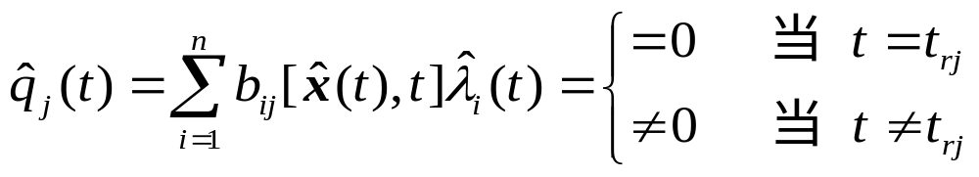
1. 平凡时间最优控制问题
设在时间区间 内存在一个可数集
对所有的 ，都有
称时间最优控制问题是平凡的

Slide 13
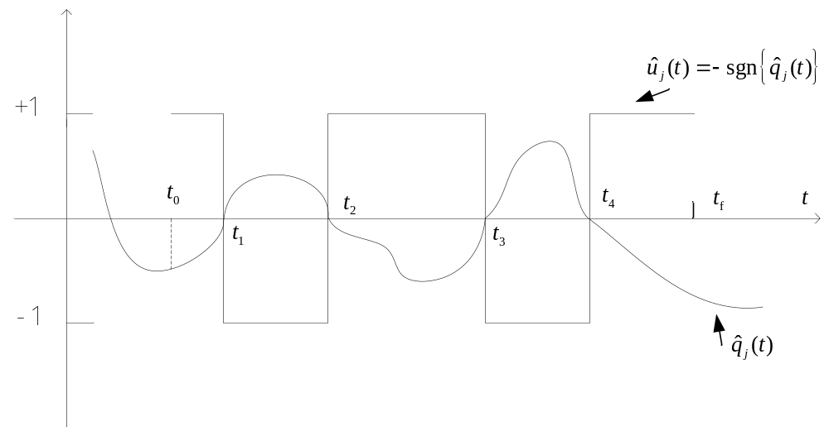
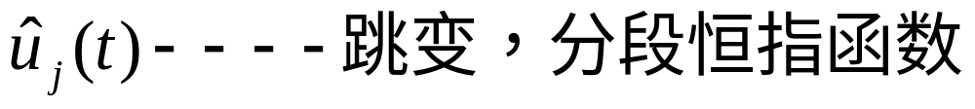

Slide 14
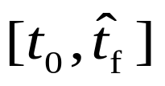
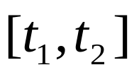
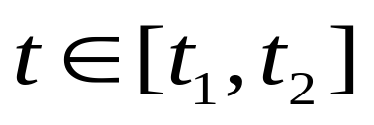
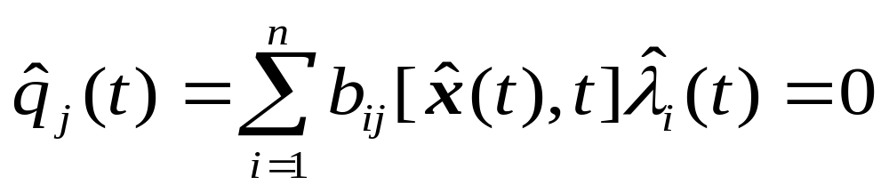
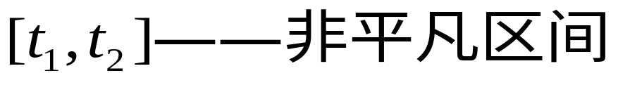
2. 非平凡时间最优控制问题
设在 中，至少对一个分量，存在一个或多个区间 ，使得对所有
有
称时间最优控制问题是非平凡的

Slide 15
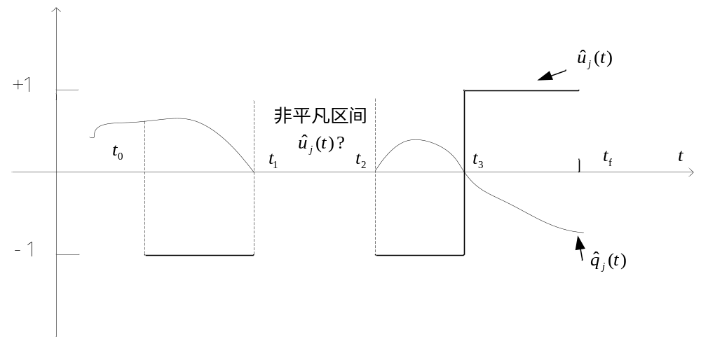

Slide 16
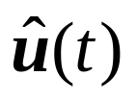
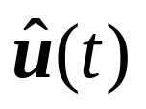
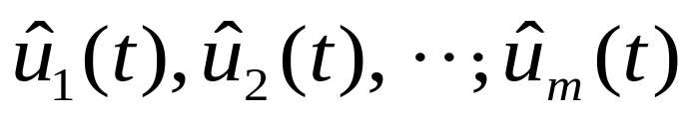
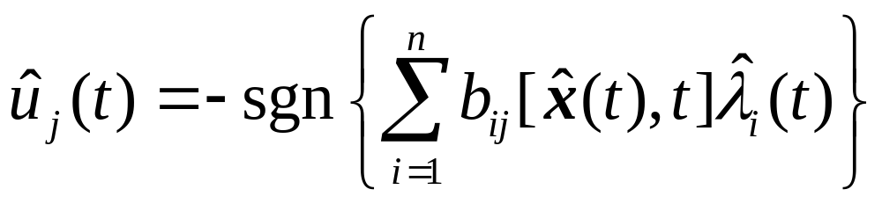
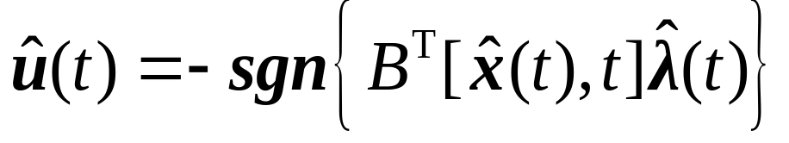
砰—砰控制 Bang bang control
求解方法：
设 是最优控制，若问题是平凡的，则 的各分量
应按下列关系确定：

Slide 17



1. 满足砰—砰控制
2. 满足规范化方程组
3. 函数终值定
4.

Slide 18






2. 线性定常系统的最短时间控制问题
已知：

Slide 19


必要条件
1 正则方程
2 边界条件

Slide 20





3 求 函数最小值
定义
得

Slide 21


4 函数终值

Slide 22





Slide 23





设

Slide 24


讨论：
1. 判别平凡性的条件：
假定问题是非平凡的，
内

Slide 25


Slide 26






Slide 27


Slide 28
2. 最优控制的唯一性问题
设最短时间问题是平凡的，若时间最优控制存在，它必定是唯一的。

Slide 29


Slide 30

当
两边

Slide 31


Slide 32


Slide 33

3. 开关次数定理

Slide 34


Slide 35


对
进
变换

Slide 36




Slide 37


Slide 38





Slide 39


Slide 40


3. 双积分对象的时间最优控制

Slide 41


Slide 42


Slide 43







Slide 44


Slide 45


Slide 46


Slide 47


Slide 48


Slide 49


Slide 50


Slide 51







Slide 52


Slide 53

砰—砰控制的实现

Slide 54


Slide 55


Slide 56


Slide 57


Slide 58


Slide 59


Slide 60


